Slide 1
УМК «Начальная школа ХХI века»
Урок № 51
Складываем и вычитаем числа
1 КЛАСС
Учитель начальных классов ГБОУ Школа №1222 им. И.Х. Баграмяна г. Москвы
Луковкина Татьяна Сергеевна

Slide 2
Считаем устно
-1
-2
+3
-4
+2
-1
5
4
2
5
1
3
2
+2
-2
+4
-3
+1
-1
1
3
1
5
2
3
2

Slide 3
Игра «Молчанка»
5
4
3
5+
2
1

Slide 4
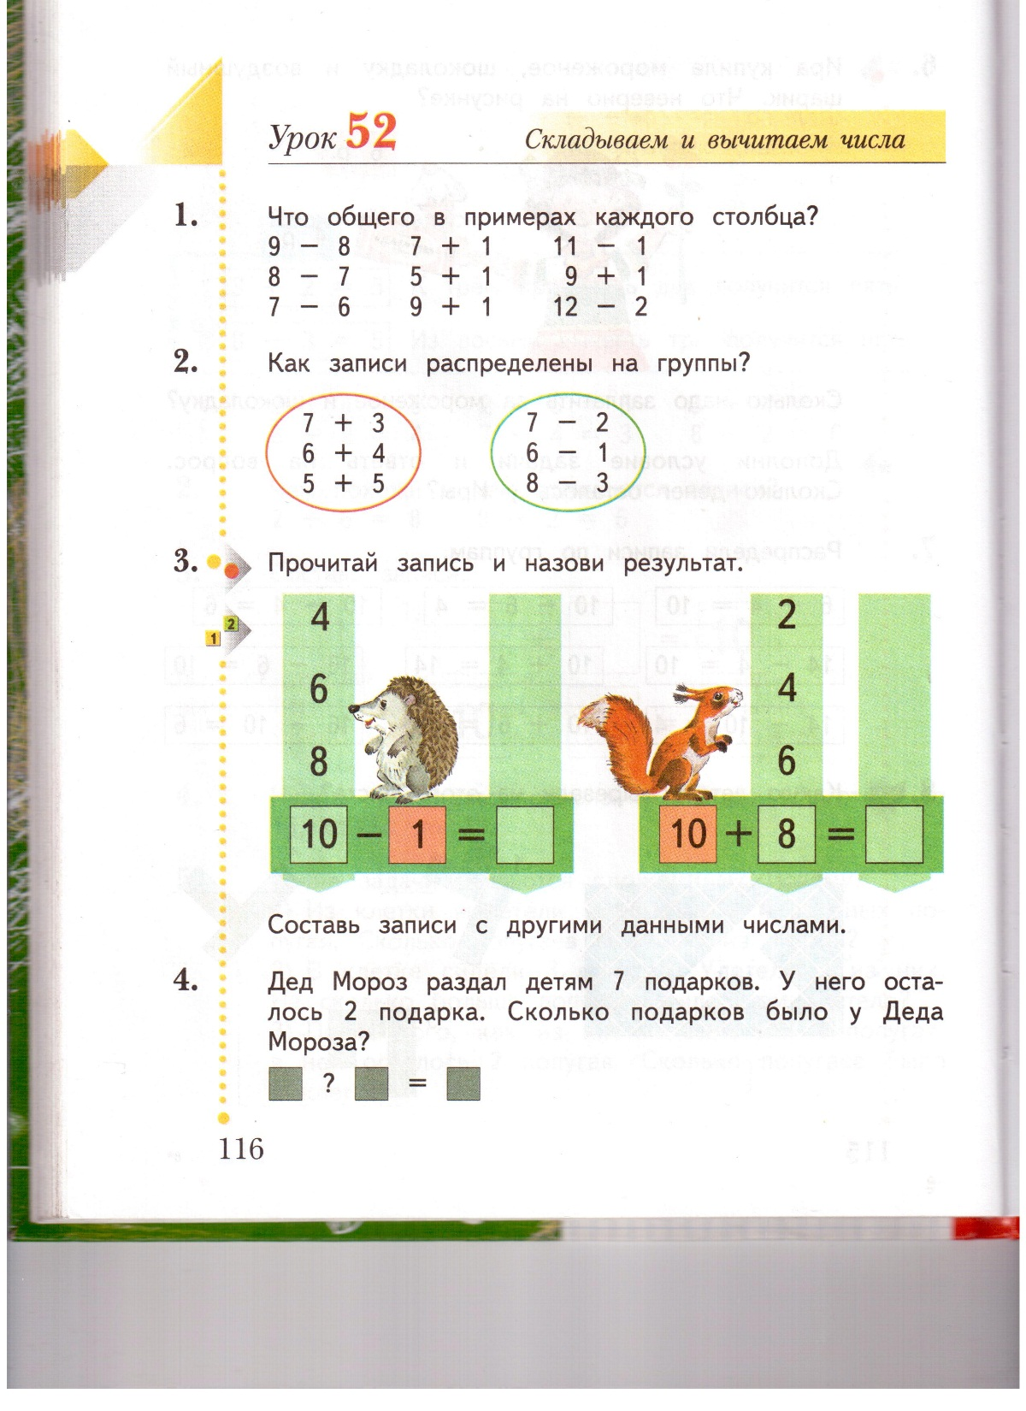
Прочитайте запись и назови результат
12
3
5
14
7
16
9
18

Slide 5
Работа по учебнику стр. 116 № 1, 2

Slide 6
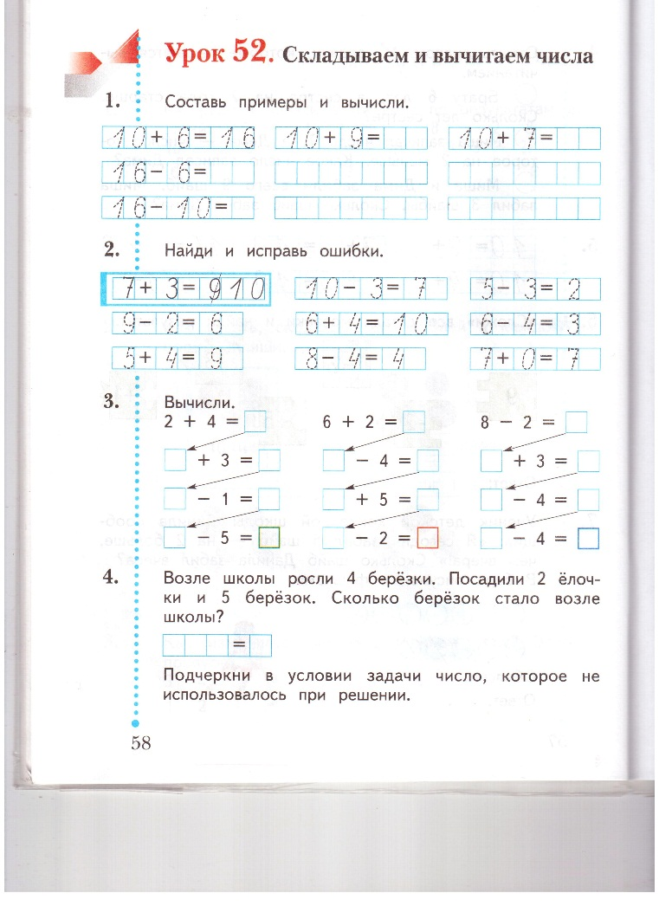
Работа в тетради стр. 58
19
17
1 0
19 - 10= 9
17 - 1 0=7
6
19 - 9= 10
17 - 7= 10
7
2

Slide 7
Работа в тетради стр. 58 № 3
6
8
6
6
9
8
4
6
9
9
8
4
9
9
5
8
3
9
7
5
1

Slide 8


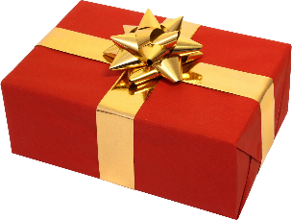






Работа по учебнику
стр. 116 № 4
7 + 2 9

Slide 9
Работа в тетради стр. 58 № 4
4 + 5 9 (бер.)

Slide 10
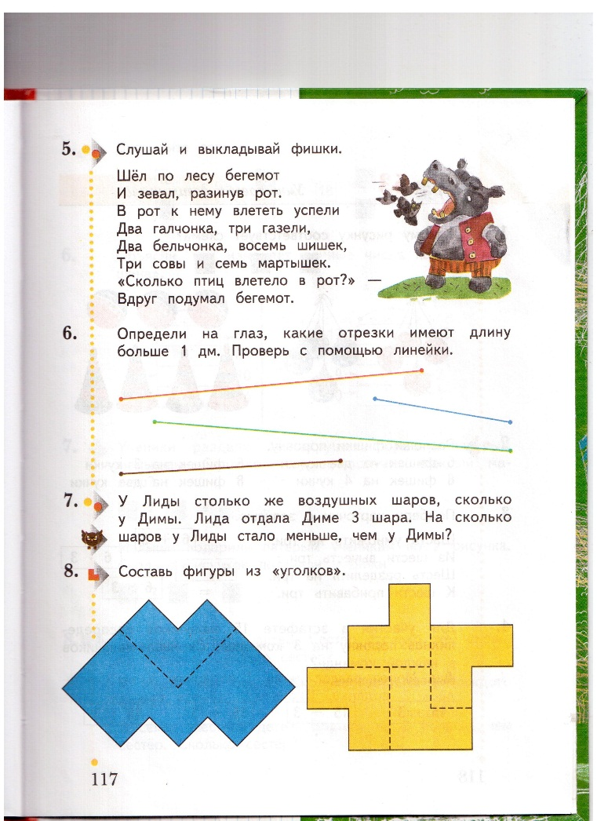
Работа по учебнику
стр. 117 № 5
2+3=5 (пт.)
Ответ: 5 птиц влетело в рот бегемоту.

Slide 11
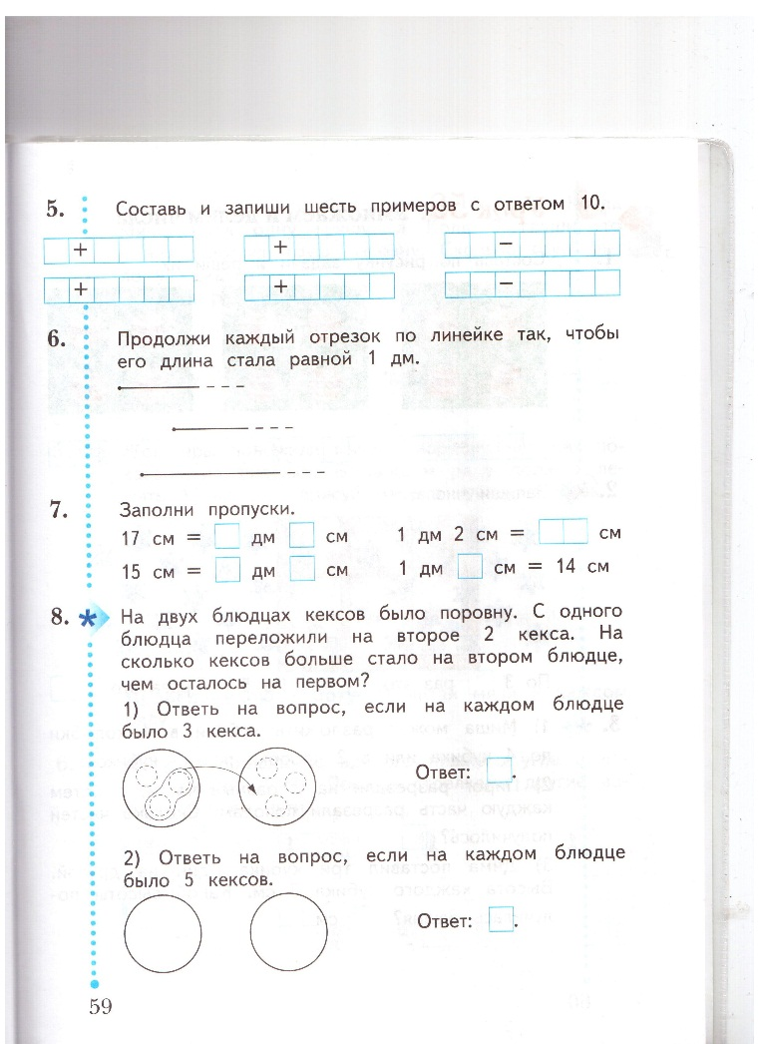
Работа в тетради стр. 59 № 8
4
4

Slide 12
Работа по учебнику
стр. 117 № 6
v
11 cм = 1дм 1 см
v
13 cм = 1дм 3 см

Slide 13
Работа в тетради стр. 59 № 6, 7
1
7
1 2
1
5
4

Slide 14
Задание для самоподготовки в тетради на стр. 59

Slide 15


Slide 16
Автор шаблона:
Фокина Лидия Петровна,
учитель начальных классов
МКОУ «СОШ ст. Евсино» Искитимского района Новосибирской области
Сайт http://linda6035.ucoz.ru/
Интернет-ресурсы для создания шаблона:
Школьный клипарт http://s3.pic4you.ru/allimage/y2013/10-24/12216/3925122.png
Линейки http://s1.pic4you.ru/allimage/y2012/08-20/12216/2356205.png
Лист в клеточку http://s1.pic4you.ru/allimage/y2012/08-20/12216/2356208.png
Скрепка http://img-fotki.yandex.ru/get/6610/134091466.1c/0_8f975_cc74afe5_S
Циркуль http://img-fotki.yandex.ru/get/6521/108950446.113/0_cd1e6_7c1b8dea_S

Slide 17
На уроке используется материал
учебных пособий УМК «Начальная школа XXI века»
Е.Э. Кочурова, В.Н. Рудницкая, О.А. Радзе Математика, 1 класс, учебник для учащихся общеобразовательных учреждений в 2 ч. Москва Издательский Центр «Вентана – Граф», 2015 г. стр. 116-117.
Печатная тетрадь Е.Э. Кочуровой «Математика.1 класс. № 2», Издание: 2-е изд., перераб. - М.: Вентана - Граф, 2015; с. 58-59
Интернет-ресурсы для создания презентации
http://png-images.ru/podarki/ - картинки подарков
http://fs00.infourok.ru/images/doc/231/66762/1/img10.jpg - картинка рефлексии

